Slide 1
Trabajo Práctico:
Diseño y análisis de algoritmos
Santino Lozano • LU: 1173470

Slide 2
Resumen
Temas de la presentación
Algoritmo de Prim
Código en funcionamiento
Cálculo de complejidad temporal
Árbol de recubrimiento mínimo

Slide 3
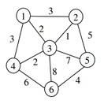
Enunciado del problema
Aplicar el algoritmo de Prim sobre el siguiente grafo, mostrando el orden en que son añadidas las aristas a la solución.

Slide 4
Matriz de adyacencia
1,2,3,4,5,6 Nodos
9,3,2,3,9,9 Costo de conexiones
3,9,1,9,5,6 (Cuando es 9 no hay
2,1,9,2,7,8 aristas que conectan)
3,9,2,9,9,6
9,5,7,9,9,4
9,9,8,6,4,9
El grafo proporcionado es ponderado, ya que cada arista tiene un costo, y es no dirigido, ya que la relación de los dos nodos es bidireccional, y esto lo podemos ver gracias a la matriz de adyacencia que nos da como resultado una matriz simétrica.

Slide 5
Árbol de recubrimiento mínimo y algoritmo de Prim
Para encontrar el árbol de recubrimiento mínimo se va a implementar un algoritmo de Prim, que nos da como resultado de cada iteración el vértice seleccionado y la arista de menor peso que conecta con otro vértice. En cada paso, se actualiza el conjunto de vértices del árbol y se registra la arista elegida, así como su peso.

Slide 6
Algoritmo de Prim
El algoritmo de Prim es especialmente útil para grafos ponderados, ya que su objetivo es minimizar el peso total de las aristas que conectan todos los vértices del grafo en un subgrafo conexo. Prim comienza con un único vértice y crece el árbol de recubrimiento de forma gradual, agregando en cada iteración la arista de menor peso que conecta un vértice dentro del árbol a uno fuera de él.

Slide 7
Código del algoritmo
def prim(w, n, s):
v = []
while(len(v) != n):
v.append(0)
v[s] = 1
E = []
suma = 0
for i in range(0, n-1):
minimo = 9
agregar_vertice = 0
e = []
for j in range(0, n):
if (v[j] == 1):
for k in range(0, n):
if(v[k] == 0 and w[j][k] < minimo):
agregar_vertice = k
e = [j, k]
print(f"Vertice seleccionado en la iteración: {[e[0] + 1, e[1] + 1]}")
minimo = w[j][k]
suma += w[e[0]][e[1]]
v[agregar_vertice] = 1
E.append([e[0] + 1, e[1] + 1])
return [E, suma]

Slide 8
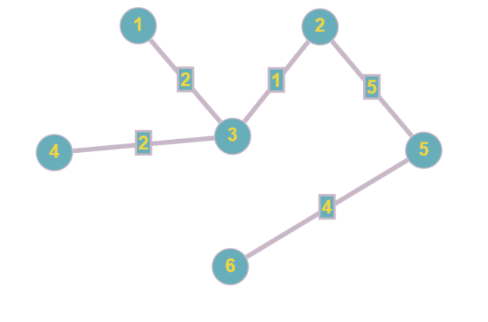
Salida del algoritmo
Al pasar como parámetros la matriz de adyacencia del grafo, el número total de vértices y el grafo inicial, nos retorna el siguiente árbol de recubrimiento:
[[1, 3], [3, 2], [3, 4], [2, 5], [5, 6]]
Costo total: 14

Slide 9
Cálculo de complejidad temporal
Tenemos un bucle while para la inicialización de nodos no visitados con complejidad O(n)
El bucle principal se ejecuta n-1 veces, por lo que la complejidad es de O(n), dentro de este bucle tenemos dos bucles mas que recorren n veces, por lo que tienen una complejidad O(n2)
Dentro de los bucles las complejidades no son mayores a O(1)
La complejidad sería: O(n) + O(n) * O(n2) = O(n3)

